Slide 1
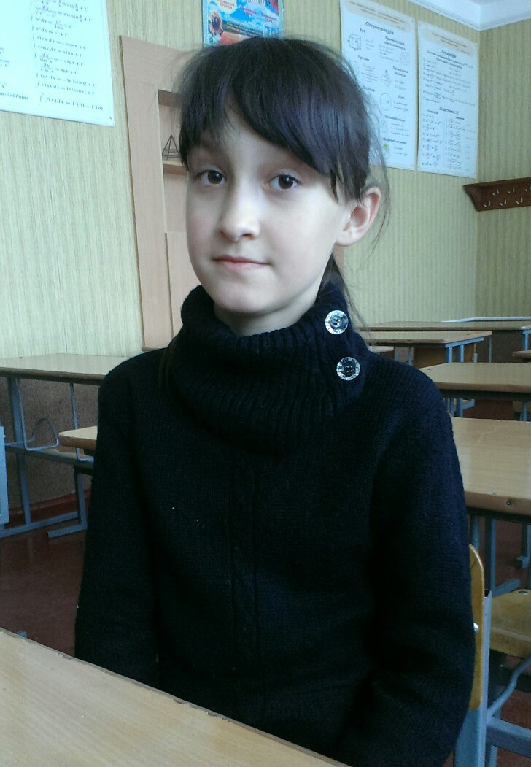
Паперова каструля
Автор:
Щуренко Карина учениця 6 класу,
Конотопської загальноосвітньої
школи I-III ступенів №10.
Науковий керівник:
Карпенко Наталія Сергіївна
Вчитель математики
Конотопської загальноосвітньої
школи I-III ступенів №10

Slide 2
Мета: зварити яйце в паперовій каструлі.
Завдання:
Опрацювати науково-методичну літературу щодо кипіння води в ємності.
Виготовити паперову каструлю.

Slide 3
Об'єкт вивчення: паперова коструля.
Предмет вивчення: щільність пергаментного паперу.
Методи дослідження:
спостереження, запис та аналіз результатів, пошук наукових даних у літературі, експеримент.

Slide 4
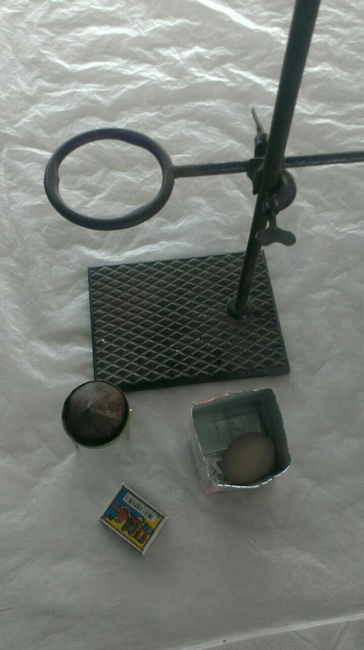
Реквізити:
штатив;
паперова коробка;
яйце;
спиртівка;
сірники.

Slide 5
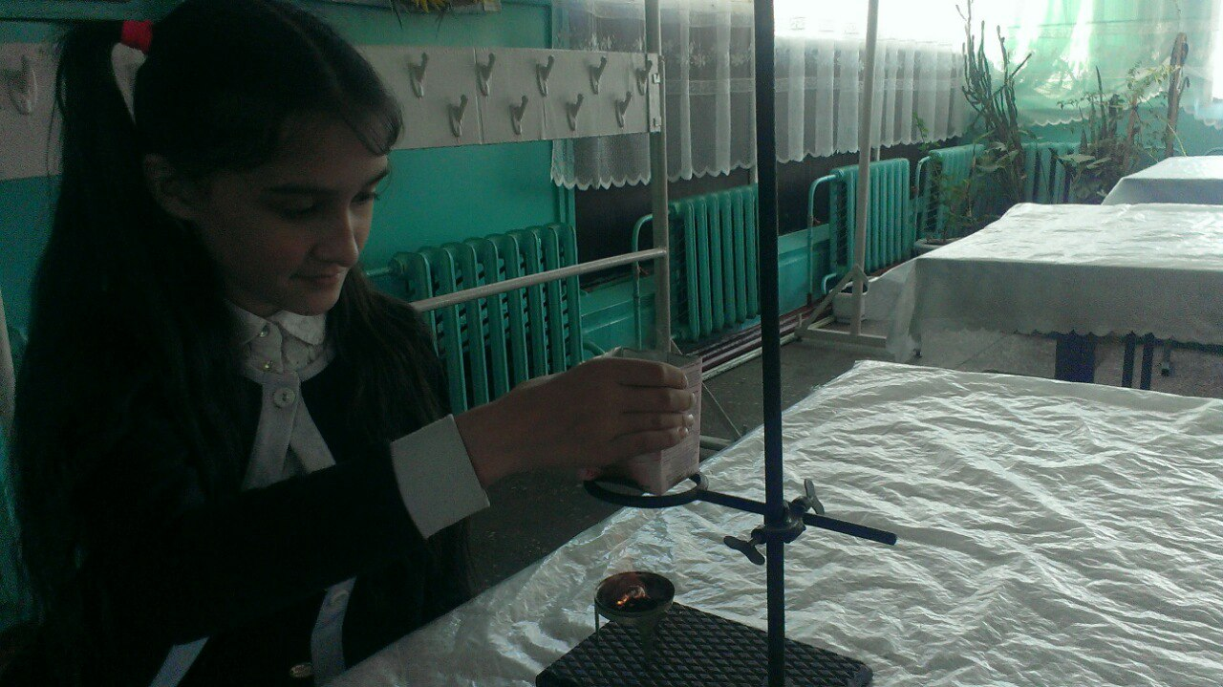
Починаємо науковий експеримент
Наливаємо в паперовий коробок воду, кладемо в воду яйце. Коробку з водою та яйцем ставимо на металеве кільце, яке закріплене на штативі. Підпалюємо спиртівку. Підставляємо спиртівку під коробку.

Slide 6
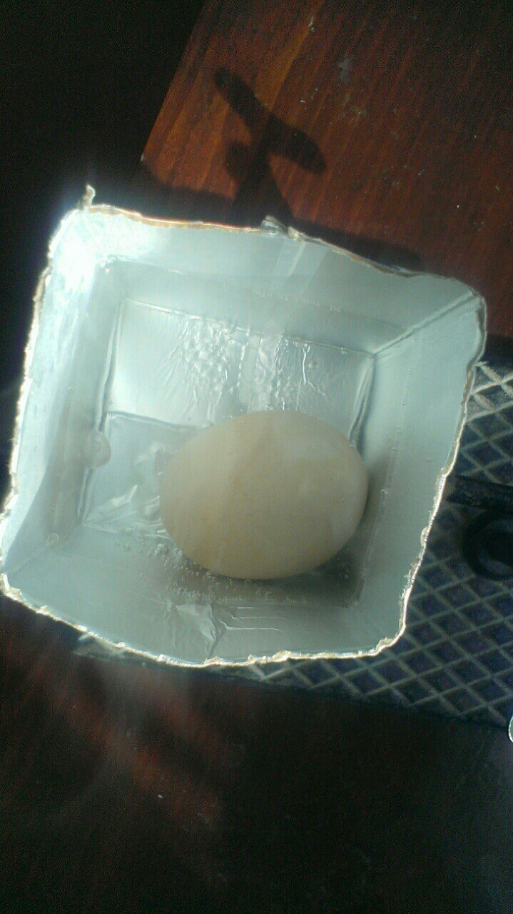
Результат
Вода в так званій «паперовій каструлі» починає кипіти. Вариться яйце.

Slide 7
Висновки
Цей експеримент заснований на здатності кипіння води в відкритій посудині. Даний експеримент почався з того, що ми взяли так звану «паперову каструлю», наповнили її водою та поклали в дану воду яйце. Взяли штатив, закріпили металеве кільце, поставили на нього «каструлю», підпали спиртівку та підставили її під денце паперу. Далі почали чекати на кипіння води.
Наш папір на загорівся. Причина в тому, що вода може бути нагріта у відкритому посуді до температури кипіння, тобто до 100°, тому нагрівається вода, що володіє до того ж великою теплоємністю, поглинаючи надлишок теплоти папери, не дає їй нагрітися помітно вище 100°, тобто настільки, щоб вона могла спалахнути. Папір не спалахує, навіть якщо полум'я лиже її.
Таким чином, за допомогою «паперової каструлі» можна варити їжу, наприклад яйце, як це зробили ми.

Slide 8
Дякую
за
увагу!

